Slide 1
動的なアプリケーション開発実行を可能にするグリッドポータルアーキテクチャ
鈴村豊太郎†† ，中田秀基*† ，
松岡 聡†‡ ，関口智嗣*
† 東京工業大学
†日本学術振興会
*産業技術総合研究所
グリッド研究センター
‡ 国立情報学研究所

Slide 2
発表の概要
グリッドポータルの概要
Ninf Portal の概要
動的なアプリケーション開発実行を可能にするグリッドポータルアーキテクチャの提案・設計
実装の概要
まとめと今後の課題

Slide 3
グリッドポータル
いつでもどこでもグリッドにアクセス
一般にはWebブラウザを使用する3-tier システム
ブラウザからログインして自分のジョブの実行を依頼
グリッド
アプリケーション
Grid
Resource
Web
フロント部
Grid
Resource
Web
browser
Logon
Grid
Application
Frontend
Grid
Resource
Upload,
Download
Web
Server
User
Grid-Portal
Grid

Slide 4
グリッドポータル構築ツールキット
グリッドポータルの構築を支援
  例) GridPort（NPACI), GPDK (NLANR),
  XCAT Science Portal （Indiana Univ.)
提供する機能
  認証: グリッドへの「シングルサインオン」
  資源情報の提示
    計算資源、通信資源、ストレージ資源の状態
    提供されるアプリケーション
  ジョブの実行・管理
    ユーザデータの入力、ファイルアップロード
    グリッドアプリケーションの起動
    ジョブのモニタリング・制御

Slide 5
問題点
ポータル作成者は以下のファイルを記述する必要がある
  インターフェイスとなるHTML
  HTMLフォームを解釈するCGIプログラム
  CGIから起動されるグリッドアプリケーション本体
⇒ Ninf Portal [TIT&AIST, 2002] により解決
ポータルの管理者が事前に提供したアプリケーションのみ利用可能
  アプリケーションの種類が制限される
  すべてのアプリケーションユーザの要求を満たすポータルを用意することは管理上困難
  アプリケーション提供者が動的にアプリケーションポータル(アプリケーション本体+ユーザインタフェース) を開発・追加できる環境が必要
  ⇒ 本研究で提案するアーキテクチャにより解決

Slide 6
Ninf Portal の概要
グリッドポータル構築ツールキット
インターフェイス作成、処理支援
  XMLで記述した情報からインターフェイス部となるJSP(Java Server Pages)のページを自動作成
グリッドアプリケーション記述支援
  GridRPC Ninf-Gを使用
    ホスト間通信を高度なAPIで隠蔽
    ベースにはGlobusを使用
認証にはMyProxy[NLANR]を使用

Slide 7
問題点
ポータル作成者は以下のファイルを記述する必要がある
  インターフェイスとなるHTML
  HTMLフォームを解釈するCGIプログラム
  CGIから起動されるグリッドアプリケーション本体
⇒ Ninf Portal [TIT&AIST, 2002] により解決
ポータルの管理者が事前に提供したアプリケーションのみ利用可能
  アプリケーションの種類が制限される
  すべてのアプリケーションユーザの要求を満たすポータルを用意することは管理上困難
  アプリケーション提供者が動的にアプリケーションポータル(アプリケーション本体+ユーザインタフェース) を開発・追加できる環境が必要
  ⇒ 本研究で提案するアーキテクチャにより解決

Slide 8
動的なアプリケーション開発・
実行環境の提案
より動的にユーザがアプリケーションとそのインタフェースを作成できる環境を提供
  標準で提供されていないアプリケーションも利用可能
作成したアプリケーションポータルを共有するリポジトリの導入
→ Ninf Portal を拡張

Slide 9
Ninf Portal の概要
Grid Application
IDL
IDL
FILE
Web
Browser
1．アクセス
JSP
Ninf-G
Server
ユーザインタフェース
HTML
3．UI 表示
Ninf-G
Client
メタデータ Javaコード
Ninf-G
Server
2．メタデータをストア
Session
起動
4．データ
サブミット
5．メタデータを取得
Ninf-G
Server
DataHandling
Servlet
6．結果表示
ユーザ
Web フロント部
グリッドアプリケーション部

Slide 10
Webフロントエンド部
XMLによる Grid Application IDL からJSPページを自動生成
  Javaコード部： アプリケーションのメタ情報をJSPが提供するセッション構造体に保存
  HTML部： ユーザに入力してもらうフォームを表示
Data Handling Servlet
  セッション構造体からメタ情報を取得
    フォームからサブミットされた情報を解釈
    グリッドアプリケーションを起動

Slide 11
Grid Application IDL
グリッドアプリケーションに関する情報をXMLで記述
  名前、所属など
  アプリケーションの実行パス
  パラメータ情報
    データタイプ型 (数値、文字列、ファイル)
    ファイルの場合は入力か出力
    アップロードするのか、フォームから入力するのか
  アプリケーションを起動する際の引数シーケンス

Slide 12
Grid Application IDL の例
引数シーケンス
<?xml version="1.0" encoding="shift_jis"?>
<!DOCTYPE application SYSTEM
"JSPGenerator.dtd">
<Application>
<!-- Application Information -->
<Information>
<name> BMI </name>
<location>
/usr/local/bmi/BMIClientC/BMISolver
</location>
<manufacturer>
Kento Aida
</manufacturer>
<appdescription>
BMI Application Portal
</appdescription>
</Information>
<ArgumentFormat>
-t $type $uploadfile
</ArgumentFormat>
<!-- ------- Arguments Information ------ -->
<!-- ------- first Argument ------- -->
<Argument>
<argname> uploadfile </argname>
<type>inputfile</type>
<info> InputFile </info>
<method> upload </method>
<description>
inputfile of data
</description>
</Argument>
<!-- ------- second Argument ------- -->
<Argument>
<argname> type </argname>
<type> string </type>
<info> type </info>
<description>
type of program
</description>
</Argument>
</Application>
各引数情報
実行パス

Slide 13
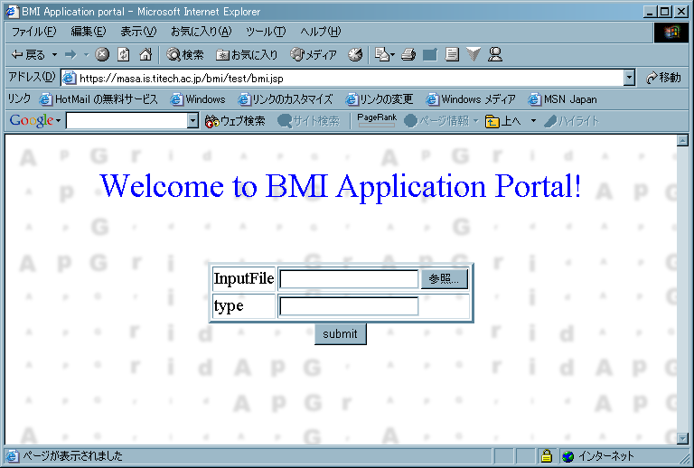
生成されるJSP
<br> Welcome to BMI Application Portal! <br>
<form action="/bmi/servlet/Portal"
name="MyForm" method=post
ENCTYPE="multipart/form-data"
onSubmit="return checkData(this)">
<table border = 3 align = center> <tr>
<td>InputFile</td>
<td><input type = file name = arg0></td>
</tr> <tr>
<td>type</td>
<td><input type = text name = arg1></td>
</tr> </table>
<center>
<input type = submit align = center
value = "submit">
</center>
</form>
<%
int argnumber = 2;
String argformat = "-t $type $uploadfile";
String executablepath =
“/usr/local/bmi/BMIClientC/BMISolver";
String args[] = {"inputfile","string"};
String namerow[] = {"uploadfile","type"};
String filemethod[] = {"upload","null"};
PortalApplicationDescription obj =
new PortalApplicationDescription(
argnumber, argformat, executablepath,
args, namerow, filemethod);
session.setAttribute("inputs",obj);
%>
Java Code部
メタ情報を定義、
セッションに保存
HTML部
インターフェイス

Slide 14
グリッドアプリケーション部
Grid RPC システムNinf-Gを使用
  Ninf[AIST&TIT]を Globus Toolkit [ANL] を用いて再実装した Grid RPC システム
  プログラマはクライアントプログラムと関数のIDLを記述
  既存のライブラリやコードを容易にGrid対応にできる(レガシーライブラリ等)
double A[n][n],B[n][n],C[n][n]; /* Data Decl.*/
dmmul(n,A,B,C); /* Call local function*/
grpc_call(“dmmul”,n,A,B,C); /* Call server side routine*/

Slide 15
問題点
ポータル作成者は以下のファイルを記述する必要がある
  インターフェイスとなるHTML
  HTMLフォームを解釈するCGIプログラム
  CGIから起動されるグリッドアプリケーション本体
⇒ Ninf Portal [TIT&AIST, 2002] により解決
ポータルの管理者が事前に提供したアプリケーションのみ利用可能
  アプリケーションの種類が制限される
  すべてのアプリケーションユーザの要求を満たすポータルを用意することは管理上困難
  アプリケーション提供者が動的にアプリケーションポータル(アプリケーション本体+ユーザインタフェース) を開発・追加できる環境が必要
  ⇒ 本研究で提案するアーキテクチャにより解決

Slide 16
動的なアプリケーション開発実行を可能にするグリッドポータルアーキテクチャ
リポジトリ
ユーザ入力
Ninf-G
Server
Application
Information
Application
Code
Application
Information
Application
Code
アップロード
Ninf-G
Server
変換
Grid Application
IDL
起動
生成
Ninf-G
Server
JSP
Data Handling
Servlet
Web Browser
Web フロントエンド部
グリッドアプリケーション部

Slide 17
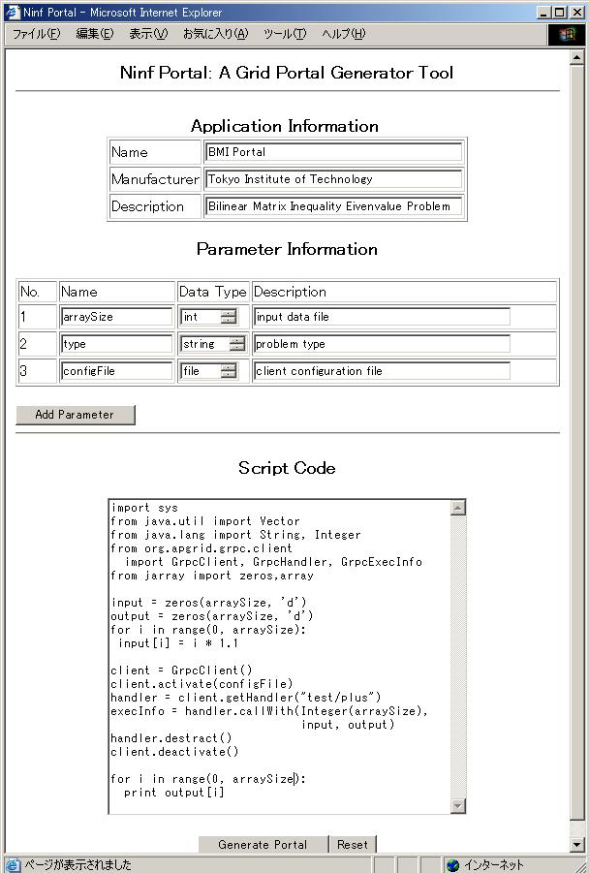
アプリケーションポータル作成ページ
アプリケーション情報
（名前，作成者，説明)
パラメータ情報
（名前，データ型，説明)
アプリケーションコード
ポータルを作成

Slide 18
作成されるアプリケーションポータル
データを入力してジョブの実行を開始

Slide 19
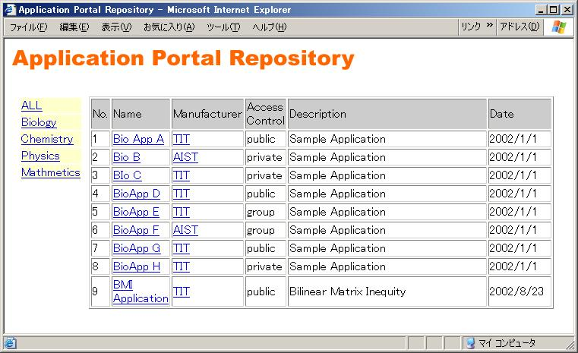
アプリケーションポータルの共有
追加

Slide 20
アーキテクチャ設計 – Ninf Portal の拡張
リポジトリ
ユーザ入力
Portal Generation
Servlet
Application
Information
Application
Code
Ninf-G
Server
ユーザインタフェース
HTML
Ninf-G
Server
メタデータ
Java コード
JSP
Ninf-G
Server
Data Handling
Servlet
インタプリタ
Web Browser
Web フロントエンド部
グリッドアプリケーション部

Slide 21
アプリケーションコード
Ninf-G の スクリプト言語 Python インタフェースを用いて記述
  コンパイルする必要がなく、ポータル上でインタラクティブなアプリケーション開発が可能
  複雑な処理はサーバ側のリモートライブラリに任せるので、クライアント側のコード量は比較的短い
    長いコードの場合には、ファイルをアップロードするオプションも用意
  C や Java よりも簡潔にコードが記述できる
  Python は欧米で非常に人気の言語 (cf. pyGlobus[LBNL])

Slide 22
アプリケーションコード (contd.)
処理系には Jython を採用
  Java で実装されたインタプリタ
  実行時にソースコードから Java のバイトコードを生成し，Java の仮想マシン (JVM) 上で実行
  Java の標準ライブラリやユーザが作成したライブラリを Python のスクリプトコードに組み込むことが可能
    Java CoG Kit を用いて Globus のサービスを使用することができる
  Java サーブレットから直接インタプリタを実行することができる
  Java のセキュリティ機構が利用できる

Slide 23
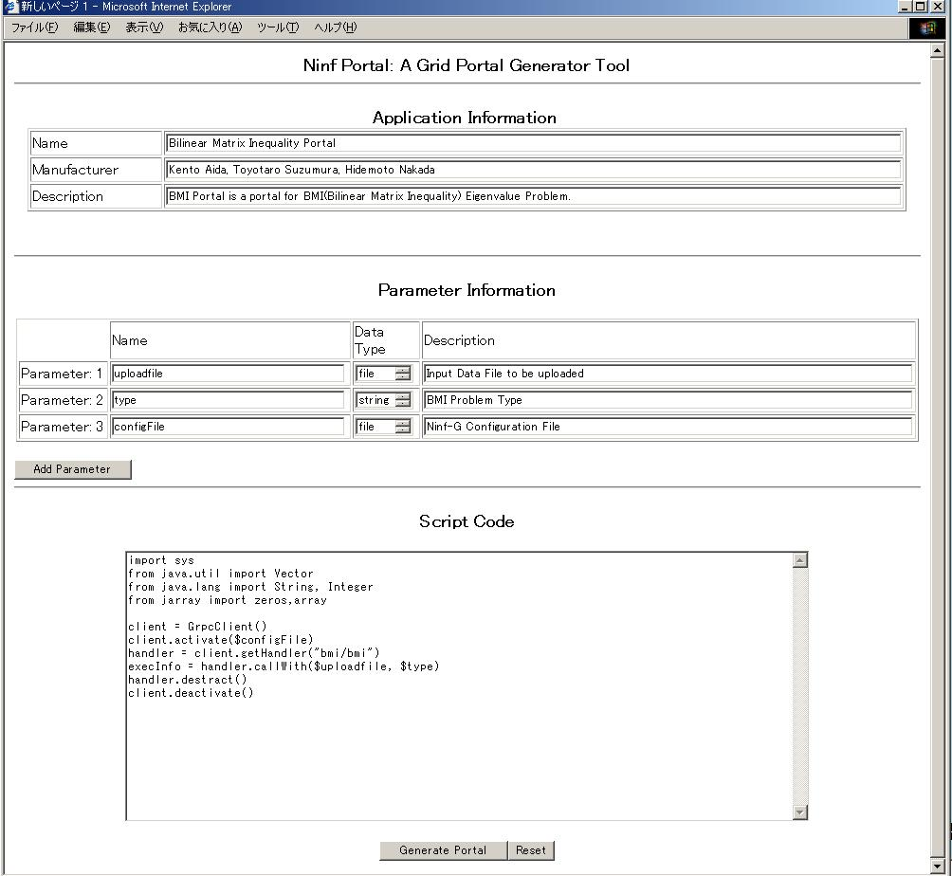
Portal Generation Servlet
リポジトリ
ユーザ入力
Portal Generation
Servlet
Application
Information
Application
Code
Ninf-G
Server
アップロード
Application
Information
Application
Code
変換
Ninf-G
Server
Grid Application
IDL
生成
JSP
ユーザインタフェース
HTML
Ninf-G
Server
メタデータ
Java コード
Web Browser
Web フロントエンド部
グリッドアプリケーション部

Slide 24
Portal Generation Servlet (contd.)
アプリケーションポータルを生成する
Java サーブレット
ユーザから以下のデータを受信
  アプリケーション情報 (名前，作成者，説明, など）
  アプリケーションコード
  シンタックスを検査し，エラーがある場合にはエラーページを生成
1を Grid Application IDLに変換し，JSP ファイルを生成

Slide 25
Application Portal Repository
アプリケーションコードと Grid Application IDL を保存・管理
他のユーザが作成したアプリケーションポータルの共有が可能

Slide 26
Data Handling Servlet
Web
ブラウザ
Grid Application
IDL
アプリケーション
コード
Application
Portal Repository
JSP
5. ポータルにアクセス
ユーザインタフェース
HTML
Ninf-G
メタデータ
Java コード
6．UI 表示
11. ロード
7. メタデータを格納
Session
12. 通信
8. メタデータを取得
アプリケーション
コード
9．データサブミット
Data Handling
Servlet
Python
処理系
10. 実行
14. 結果表示
13. 結果
Web フロントエンド部
Grid 環境
クライアント

Slide 27
Data Handling Servlet (contd.)
入力パラメータを処理し，アプリケーションを実行する Java サーブレット
処理手順
  JSP ページで入力されたデータを受信
  セッションに格納されたメタデータを取得
  データベースからアプリケーションコードをロード
  Python のインタプリタを起動。メタデータを用いて、アプリケーションのパラメータの値をユーザが入力した値に設定
  スクリプトコードを実行
  結果を表示

Slide 28
実装の現状
Ninf-G の Java バインディングを実装
  Jython の処理系を利用するので、アプリケーションコード(Python プログラム)からこのバインディングを直接呼べばよい
他のコンポーネント (Portal Generation Servlet, Data Handling Servlet) は実装中

Slide 29
Ninf-G の Java バインディングの実装
Java CoG Kit [ANL] をベースに実装
  Globus の各種サービス (MDS, GRAM, GSI など）への Java インタフェースを提供
Server side
Client side
IDL file
Numerical
Library
Client
4. Globus I/O を用いて
コールバック
IDL Compiler
2. 結果
3. リモートライブラリの
起動要求
Generate
1. 引数情報と
パス情報を要求
GRAM
fork
Remote Library
Executable
MDS
Interface Information
LDIF File
retrieve

Slide 30
GrpcClient クラス
クライアントアプリケーション
メソッド
  void activate(String fileName) throws GrpcException
    初期化
    fileName: 設定ファイル名 (使用するリソースの場所、デバッグオプション，など）
  void deactivate() throws GrpcException;
    終了
  GrpcHandler getHandler(String libraryName)
  throws GrpcException;
    libraryName: リモートライブラリ名 (例: test/pingpong)
    返り値: GrpcHandler オブジェクト

Slide 31
GrpcHandler クラス
リモートライブラリのハンドラ
一度起動したリモートライブラリのコネクションを再利用できる
メソッド:
  GrpcExecInfo call (List arg) throws GrpcException;
    リモートライブラリの呼び出し
    arg: 入出力パラメータが格納された List オブジェクト
  GrpcExecInfo callWith(Object a1) throws GrpcException;
  GrpcExecInfo callWith(Object a1, Object a2) throws GrpcException;
  GrpcExecInfo callWith(Object a1, Object a2, …,Object a12) throws GrpcException;
    現在、引数の数は12個まで提供
  GrpcExecInfo void destruct() throws GrpcException;
    ハンドラの終了

Slide 32
GrpcExecInfo/GrpcException クラス
GrpcExecInfo
  実行プロファイル
    データ送受信の時間，計算実行時間など
GrpcException
  例外クラス
    サーバ側でエラーが生じた場合、エラーコードが含まれる

Slide 33
サンプルコード
import java.io.*;
import java.util.Vector;
import org.apgrid.grpc.client.*; // ライブラリをインポート
public class Test{
public static void main(String args[]){
GrpcHandler handler;
GrpcExecInfo execInfo;
String configFile = “./config.cl”; // 設定ファイルを指定
double[] input, output;
int i, j, k, result;
int arraySize = 5;
int ittr = 2;
input = new double[arraySize];
output = new double[arraySize];
//入出力のデータの初期化
for (i = 0; i < arraySize; i++){
input[i] = (double) (i * 10);
output[i] = 0.0;
}
try {
// クライアントの初期化
GrpcClient client = new GrpcClient();
client.activate(configFile);
// ハンドラの取得
handler =
client.getHandler(“test/pingpong”);
// リモート関数の呼び出し, ハンドラを使いまわす
for(i = 0; i < ittr; i++){
execInfo =
handler.callWith(new Integer(arraySize),
input, output);
}
// 終了
handler.destract();
client.deactivate();
} catch (GrpcException e){
e.printStackTrace();
System.exit(1);
}}}

Slide 34
Python バインディング
アプリケーションコードのサンプル
Ninf-G の Java API を直接記述
// ライブラリをインポート
import sys
from java.util import Vector
from java.lang import String, Integer
from org.apgrid.grpc.client import GrpcClient, GrpcHandler, GrpcExecInfo
from jarray import zeros.array
// 入出力データの初期化
arraySize=5
input = zeros(arraySize, ‘d’)
output = zeros(arraySize, ‘d’)
for I in range(0, arraySize)
input[I] = i x 1.1
// クライアントの初期化
client = GrpcClient()
client.activate()
// ハンドラの初期化
handler = client.getHandler(“test/pingpong”)
execInfo = handler.callWith(Integer(N), input, output)
// 終了
handler.destruct()
client.deactivate()

Slide 35
まとめ
動的なアプリケーション開発実行環境を可能にするグリッドポータルアーキテクチャの提案・設計を行った
Ninf-G の Java API と Python のインタフェースを実装した

Slide 36
今後の課題
実装の完成
情報提供機能の導入
  各資源情報のモニタリング
  グリッドアプリケーションの実行状態の情報
セキュリティ機構の導入
  適切な JVM のセキュリティポリシファイルを自動生成
デバッグ機構の導入
実アプリケーションを用いた評価

